Slide 1
«Художественный мир уральских сказов П.П. Бажова: искусство быть читателем»
Номинация: Изобразительная деятельность Название: По мотивам сказа «Голубая змейка» Участник: МАОУ Лицей 88, 3 В класс Руководитель: Щербакова Ирина Романовна

Slide 2
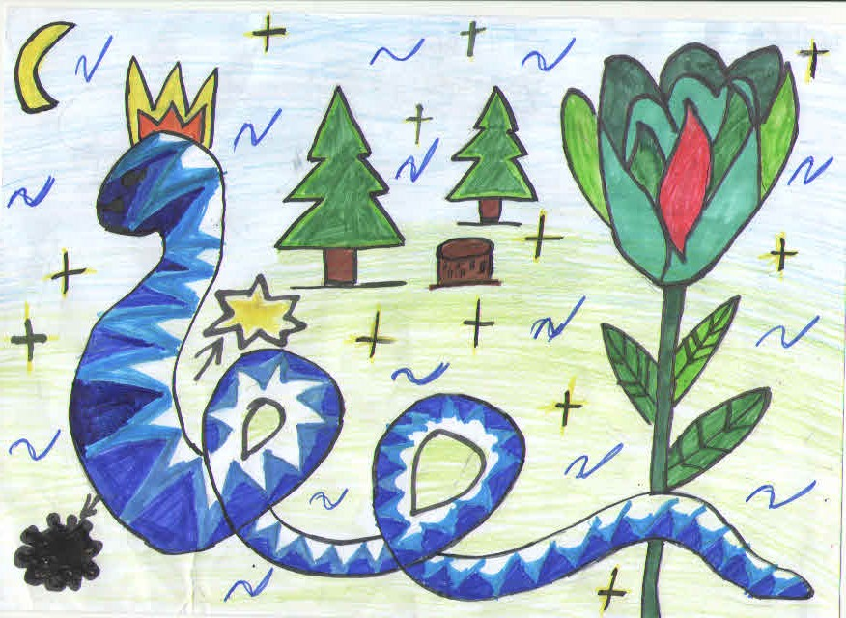
Порхачева Вероника

Slide 3
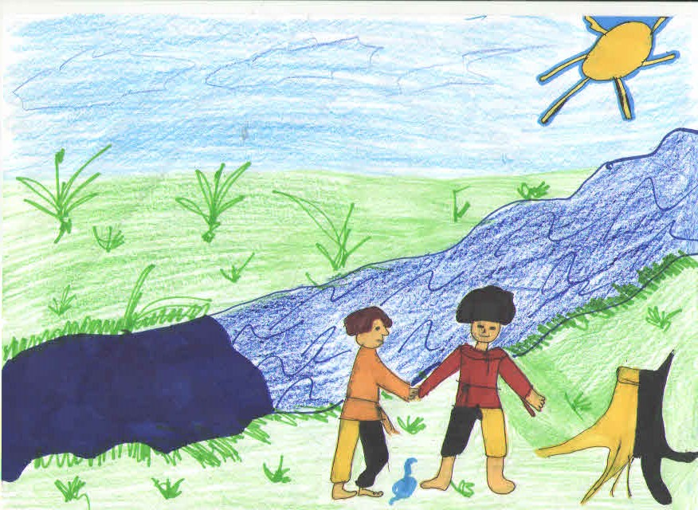
Обоскалова Василиса

Slide 4
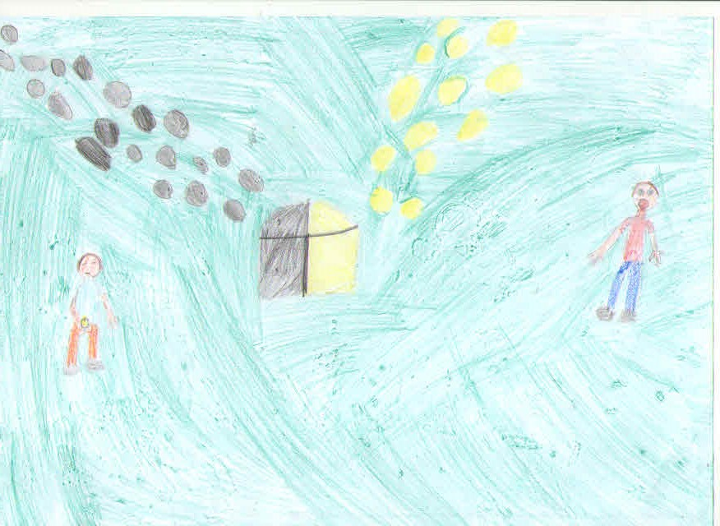
Неугодникова Варвара

Slide 5
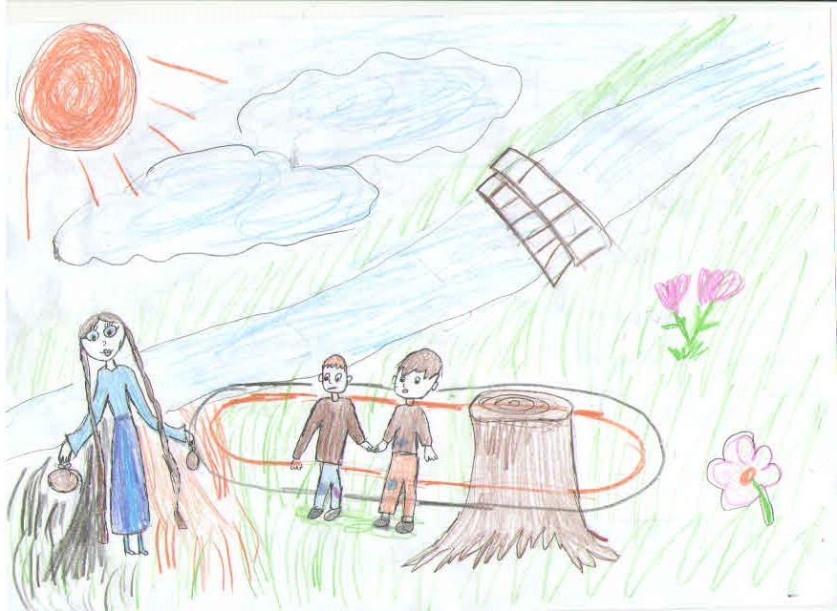
Москвитина Александра

Slide 6
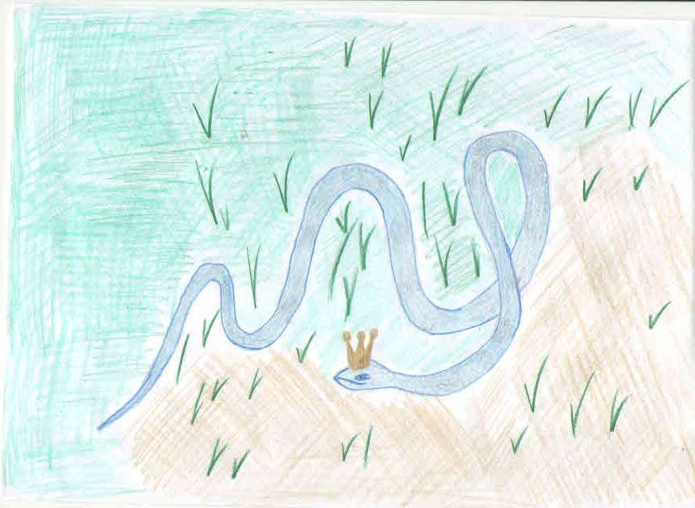
Кузьмин Илья

Slide 7
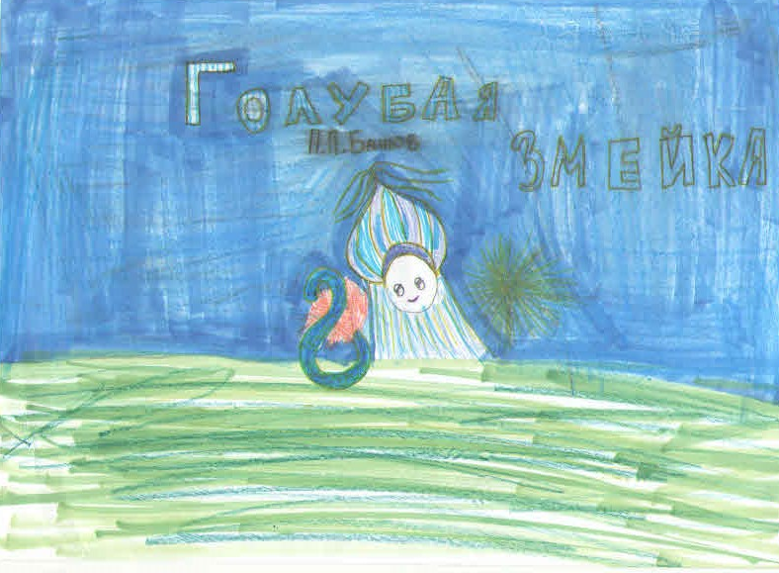
Кобелева Дарья

Slide 8
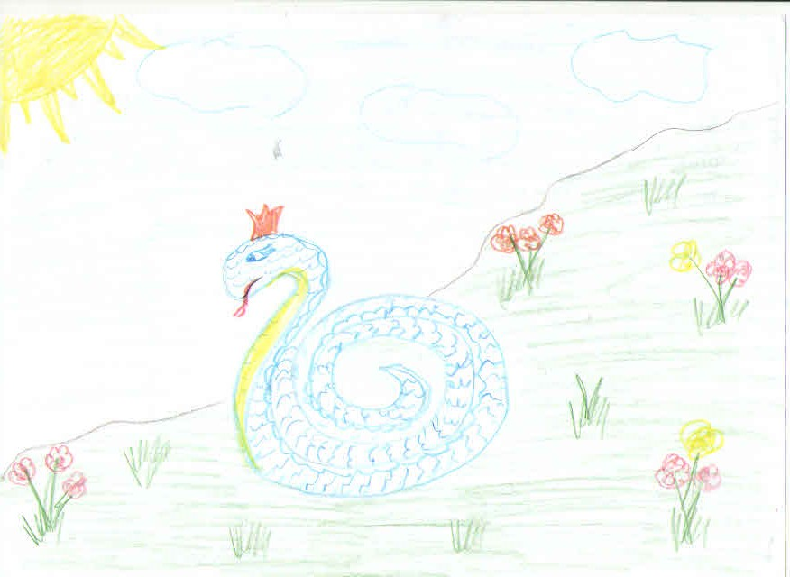
Бурков Лука

